Slide 1

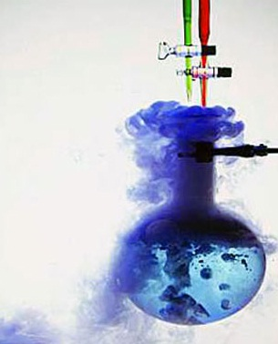
KIMIA
HUKUM-HUKUM DASAR KIMIA

Slide 2
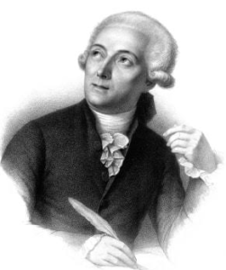
Hukum Kekekalan Massa (Hukum Lavoisier)
Hukum Lavoisier dicetuskan oleh ilmuwan asal Prancis, yaitu Antonie Laurent Lavoisier.
Dalam penelitiannya, Lavoisier membakar merkuri cair berwarna putih dengan oksigen sampai dihasilkan merkuri oksida berwarna merah.
Tidak sampai situ saja, Lavoisier memanaskan merkuri oksida sampai terbentuk merkuri cair berwarna putih dan oksigen.
Dari penelitian tersebut, diperoleh hasil bahwa massa oksigen yang dibutuhkan pada proses pembakaran sama dengan massa oksigen yang terbentuk setelah merkuri oksida dipanaskan.
Oleh karena itu, hukum Lavoisier dikenal sebagai hukum kekekalan massa. Adapun pernyataan hukum Lavoisier adalah sebagai berikut:
“Massa total zat sebelum reaksi sama dengan massa total zat setelah reaksi”

Slide 3
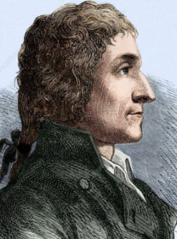
2. Hukum perbandingan tetap (Hukum Proust)
Seorang ilmuwan asal Prancis, Joseph Louis Proust, meneliti perbandingan massa unsur yang terkandung di dalam suatu senyawa pada tahun 1799.
Penelitian itu membuktikan bahwa setiap senyawa tersusun atas unsur-unsur dengan komposisi tertentu dan tetap.
Oleh karena itu, hukum Proust dikenal sebagai hukum perbandingan tetap. Adapun pernyataan hukum Proust adalah sebagai berikut.
“Perbandingan massa unsur-unsur dalam suatu senyawa adalah tertentu dan tetap”

Slide 4
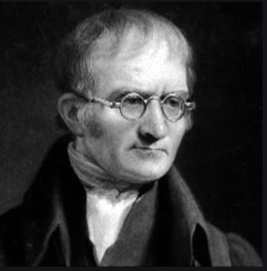
3. Hukum Perbandingan Berganda (Hukum Dalton)
Hukum perbandingan berganda didasarkan pada salah satu postulat yang diajukan Dalton pada teori atomnya, yaitu Ketika suatu atom bergabung dengan atom yang lain maka mereka mungkin dapat menghasilkan senyawa-senyawa yang berbeda dimana perbandingan jumlah atom-atom dalam senyawa-senyawa tersebut merupakan bilat bulat sederhana.
Bunyi hukum perbandingan berganda:
“Jika dua unsur dapat membentuk lebih dari satu senyawa dan salah satu massa unsur dibuat tetap, maka perbandingan massa unsur lainnyadalam senyawa tersebut merupakan bilangan bulat sederhana”

Slide 5
Contoh Hukum Perbandingan Berganda
Senyawa | Massa C | Massa O | Massa C : Massa O
CO | 1,2 g | 1,6 g | 3 : 4
CO₂ | 1,2 g | 3,2 g | 3 : 8
Ketika massa karbon di dalam CO dan CO₂ dibuat sama, massa
oksigen di dalamnya akan memenuhi perbandingan tertentu.
Perbandingan massa oksigen pada senyawa CO dan CO₂
yang diperoleh Dalton adalah 4 : 8 = 1 : 2, yang merupakan
bilangan bulat sederhana.

Slide 6
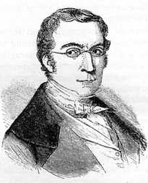
4. Hukum Perbandingan Volume (Hukum Gay-Lussac)
Percobaan yang dilakukan Joseph Gay-Lussac
2 volume gas hidrogen bereaksi dengan 1 volume gas oksigen membentuk 2 volume uap air (perbandingan volume 2 : 1 : 2)
1 volume gas nitrogen bereaksi dengan 1 volume gas oksigen membentuk 2 volume gas nitrogen oksida (perbandingan volume 1 : 1 : 2)
3 volume gas hidrogen bereaksi dengan 1 volume gas nitrogen membentuk 2 volume gas ammonia (perbandingan volume 3 : 1 : 2)
Rumusan Hukum Perbandingan Volume:
“pada suhu dan tekanan yang sama, perbandingan volume gas yang bereaksi dan hasil reaksi merupakan bilangan bulat sederhana”

Slide 7
Lanjutan hukum Gay-lussac
Berdasarkan teori atom Dallton, tiga percobaan Gay-Lussac tersebut harus dinyatakan dengan tiga persamaan reaksi berikut:
2H + O → H₂O
N + O → NO
3H + N → NH₃
Pada tiga reaksi di atas koefisien reaksi adalah tidak sesui dengan perbandingan volume reaktan dan produk sebagaimana percobaan Gay-Lussac.
Masih diperlukan penjelasan lebih lanjut tentang percobaan tsbt yang tidak bisa diberikan oleh Gay-Lussac.

Slide 8
5. Hipotesis Avogadro
Amedeo Avogadro mengajukan asumsi untuk menjelaskan percobaan Gay-Lussac.
Avogadro menganggap suatu unsur dapat berupa molekul diatomik atau molekul unsur. Oksigen terdapat sebagai O₂ bukan O, hydrogen sebagai H₂ bukan H, dan nitrogen sebagai N₂ bukan N.
Jadi, tiga percobaan Gay-Lussac dapat dituliskan dalam persamaan reaksi sbb:
2H₂(g) + O₂(g) → 2H₂O(g)
2 vol 1 vol 2 vol
N₂(g) + O₂(g) → 2NO(g)
1 vol 1 vol 2 vol
3H₂(g) + N₂(g) → 2NH₃(g)
3 vol 1 vol 2 vol
Pada ketiga reaksi tersebut, perbandingan koefisien adalah sama dengan perbandingan volume gas-gas dalam reaksi.

Slide 9
Lanjutan Hipotesis Avogadro
Berdasarkan hasil percobaan Gay-Lussac tersebut, pada tahun 1811 Avogadro mengemukakan suatu postulat, yang kemudian dikenal dengan hipotesis Avogadro, yang berbunyi:
“pada suhu dan tekanan yang sama, gas-gas yang memiliki volume yang sama mengandung jumlah partikel yang sama”
Dengan adanya hipotesis tersebut, diperoleh bahwa perbandingan volume gas sama dengan perbandingan koefisien. Secara matematis, dirumuskan sebagai berikut.
Perbandingan Koefisien = Perbandingan Volum = Perbandingan Jumlah Partikel

Slide 10
SELAMAT BELAJAR
Semoga Sukses

